Slide 1
도서관 데이터 분석
: 독서 트렌드와 영향 요인 분석
데이터 사이언스 9조 데믹이들
강영민, 김성윤, 이성일, 이호건

Slide 2
목차
A table of contents.
1
프로젝트 목적 및 중요성
2
데이터 분석
3
가설 및 개선점
4
진행 상황

Slide 3

Part 1.
프로젝트 목적 및 중요성

Slide 4
Part 1
프로젝트 목적 및 중요성:배경 • 목표 • 기대효과
독서 트렌드를 통한
도서관 프로그램 컨설팅
영향 요인을 통한
독서 트렌드 예측
독서 트렌드를 통한
현대인들의 심리 파악
도서관 데이터 가설
도서관 데이터 분석
독서 트렌드 파악
현대인들의 생각 유추
다양한 사업적 가치로 활용
도서관 데이터를 통해서
독서 트렌드를 파악하고
영향 요인들을 파악
배경
목표
기대효과

Slide 5
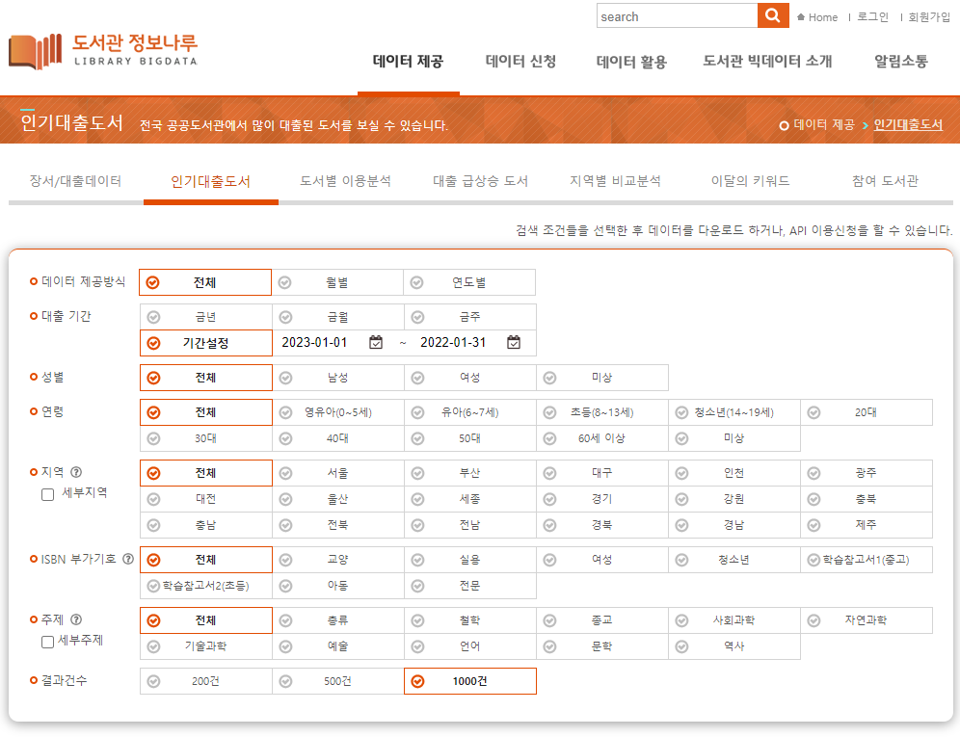
Part 1
프로젝트 목적 및 중요성:데이터 선정
도서관 정보나루 사이트
2019~2022년까지 월별 1000건
나머지는 모두 ‘전체’ 선택

Slide 6
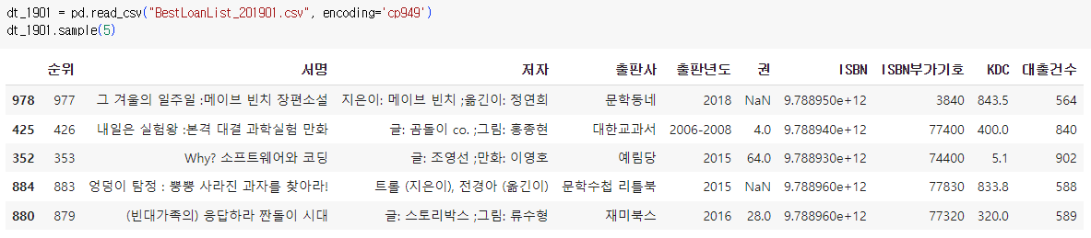
Part 1
프로젝트 목적 및 중요성:데이터 선정

Slide 7
Part 2.
데이터 분석

Slide 8
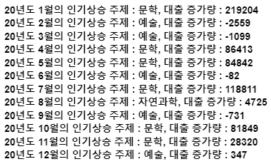
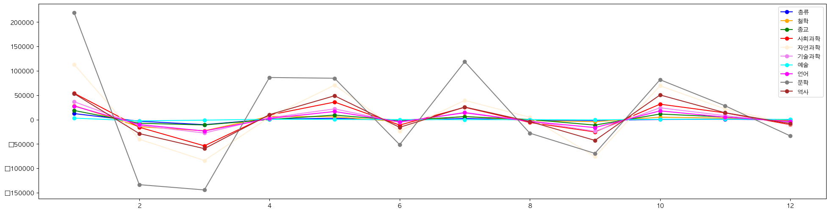
Part 2
데이터 분석:분석 내용
급상승 주제 분석
2019~2022년 월별로 전월 대비 대출증가량이 가장 높은 주제 파악

Slide 9
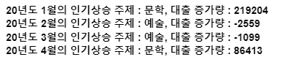
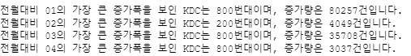

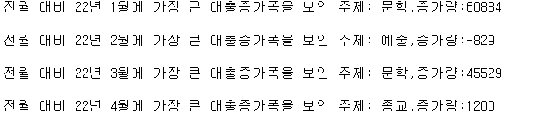
Part 2
데이터 분석:실험 결과
연도별 비교
연도별 비교 결과, 1월에는 문학 주제의 대출 증가량이 높다는 특징 파악

Slide 10
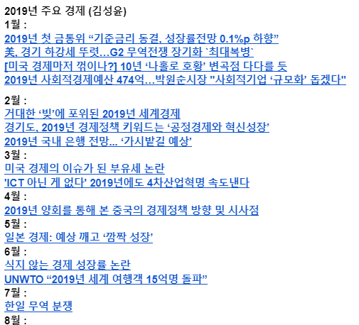
Part 2
데이터 분석:해석
영향 원인 파악
가설을 세워 다양한 데이터로 검증
사회적 이슈를 조사하여, 일반적인 경향을 따르지 않는 주제에 대해서 원인 파악

Slide 11
Part 3.
가설 및 개선점

Slide 12
[
]
가설
독서 트렌드의 특이점과 사회적 이슈 사이의 상관관계가 있을 것이다.
2. 서점 데이터를 이용한다면 영향 요인에 대해 더 인과성을 설명할 수 있을 것이다.
3. 더 많은 연도를 분석한다면 일반적인 독서 패턴을 만들 수 있을 것이다.
4. 다양한 컬럼을 활용하여 분석한다면 일반적인 독서 패턴을 만들 수 있을 것이다.

Slide 13

[
]
개선점
1. 사회적 이슈를 어떻게 데이터화 할 것인가?
=> 크롤링을 통한 해당 월의 이슈를 데이터화
2. 독서 트렌드는 다양한 방면의 영향을 많이 받는다.
=> 서점 데이터를 활용하여 다양한 분석 시도

Slide 14
Part 4.
진행 상황

Slide 15
Part 4
진행 상황:역할 분담
<데이터 선정>
도서관 정보나루 데이터 선정
<데이터 수집>
성윤 : 19년도 데이터 수집
호건 : 20년도 데이터 수집
영민 : 21년도 데이터 수집
성일 : 22년도 데이터 수집
1.
2.
<데이터 분석>
모든 인원 : 데이터 분석 기법 선정
성윤 : 19년도 인기대출도서 데이터 분석
호건 : 20년도 인기대출도서 데이터 분석
영민 : 21년도 인기대출도서 데이터 분석
성일 : 22년도 인기대출도서 데이터 분석
3.
4.
<결과 해석>
성윤 : 19년도 사회적 이슈 조사 및 연관성 파악
호건 : 20년도 사회적 이슈 조사 및 연관성 파악
영민 : 21년도 사회적 이슈 조사 및 연관성 파악
성일 : 22년도 사회적 이슈 조사 및 연관성 파악

Slide 16

Part 4
진행 상황:일정 계획
중간 발표 전 :
데이터 선정, 간단한 데이터 분석을 통해서 결과 초안 제시
중간 발표 후 :
다양한 컬럼과 데이터를 활용하여, 독서 트렌드과 영향 요인 파악

Slide 17

Q&A

Slide 18

감사합니다

